Slide 1
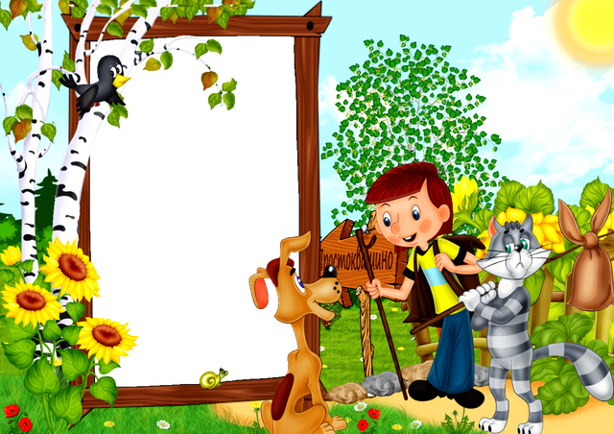
Конструирование
Тема: «Трактор
для дяди
Фёдора и его
друзей»

Slide 2
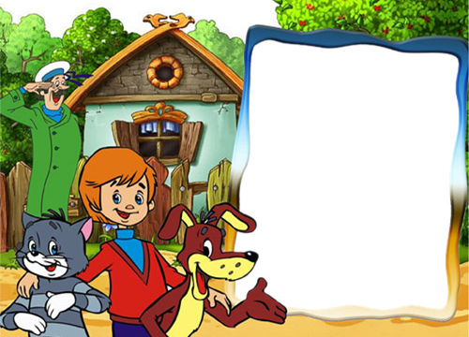
Здравствуй, пишет тебе дядя Фёдор. Я живу в деревне со своими друзьями. Скоро начнётся огородный сезон: надо будет пахать грядки, садить овощи. Раньше мы пахали трактором, но сейчас наш трактор Митя уехал в другую деревню. Как же нам без трактора? Что делать? Помоги нам, пожалуйста, сделать новый трактор для нас и наших соседей. Заранее благодарю твой дядя Фёдор.
Поможем дяде Федору и его друзьям?

Slide 3
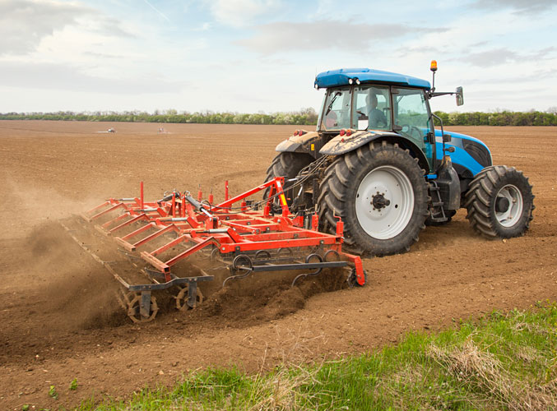
Я расскажу о сельскохозяйственных машинах.
Этих машин очень много. Одни машины применяются для вспашки земли.

Slide 4
Другие для посева свёклы, морковки, картофеля и так далее

Slide 5
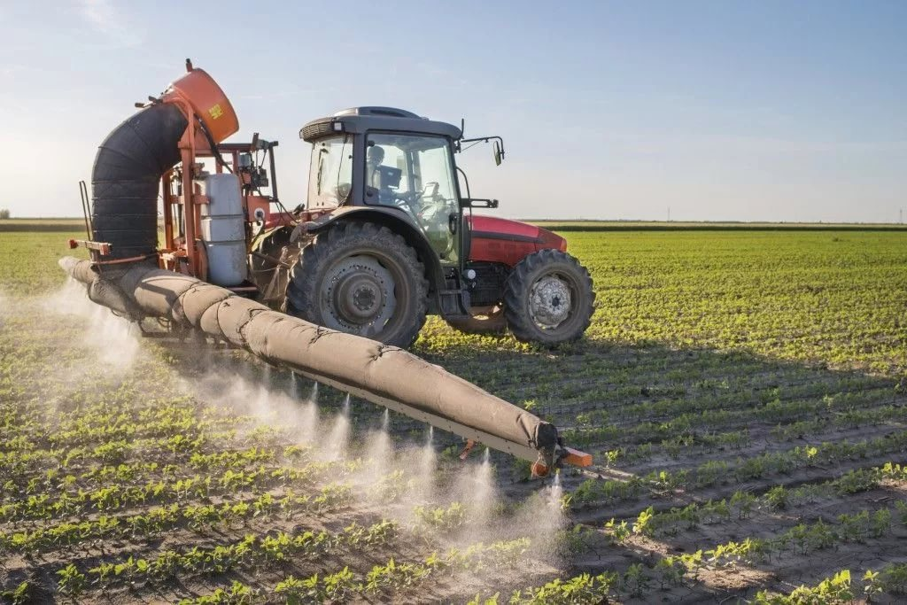
Есть машины, которые вносят удобрения, поливают урожай.

Slide 6
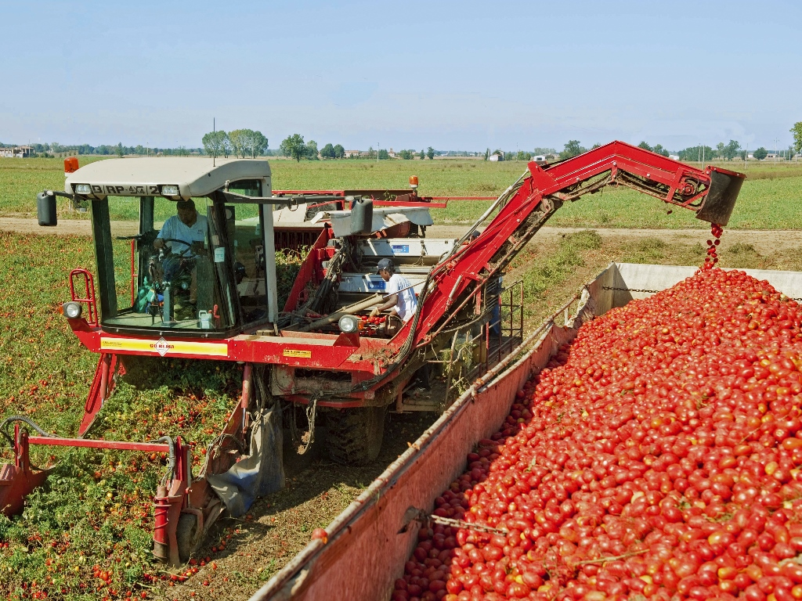
А есть те, которые убирают урожай.

Slide 7
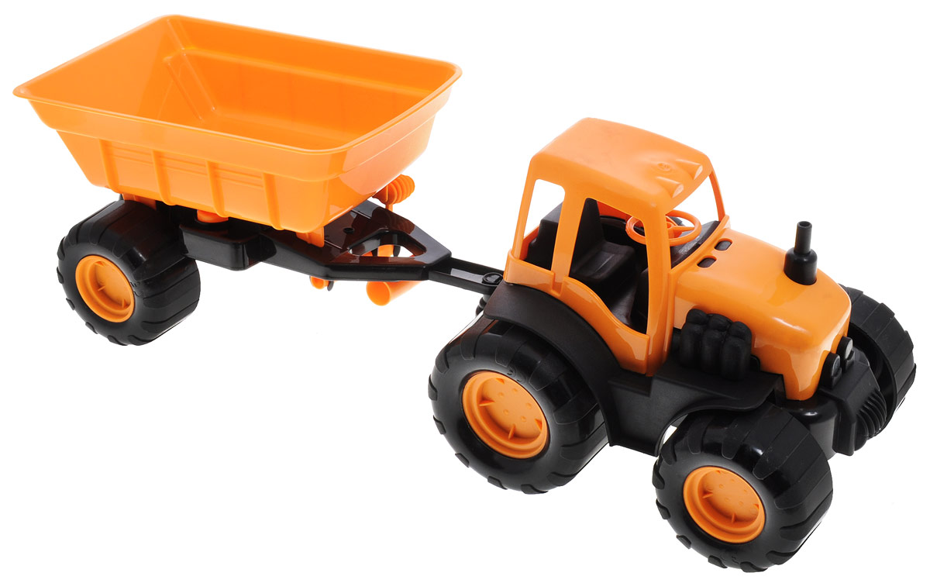
Давай рассмотрим трактор – из чего он состоит.
Ответ ребёнка: У трактора четыре колеса: два передних колеса маленькие, два задних - большие, есть кабина для тракториста, прицеп, навесное оборудование.
В: Из чего, можно сконструировать трактор?
. Ответ ребёнка: Из разного конструктора

Slide 8
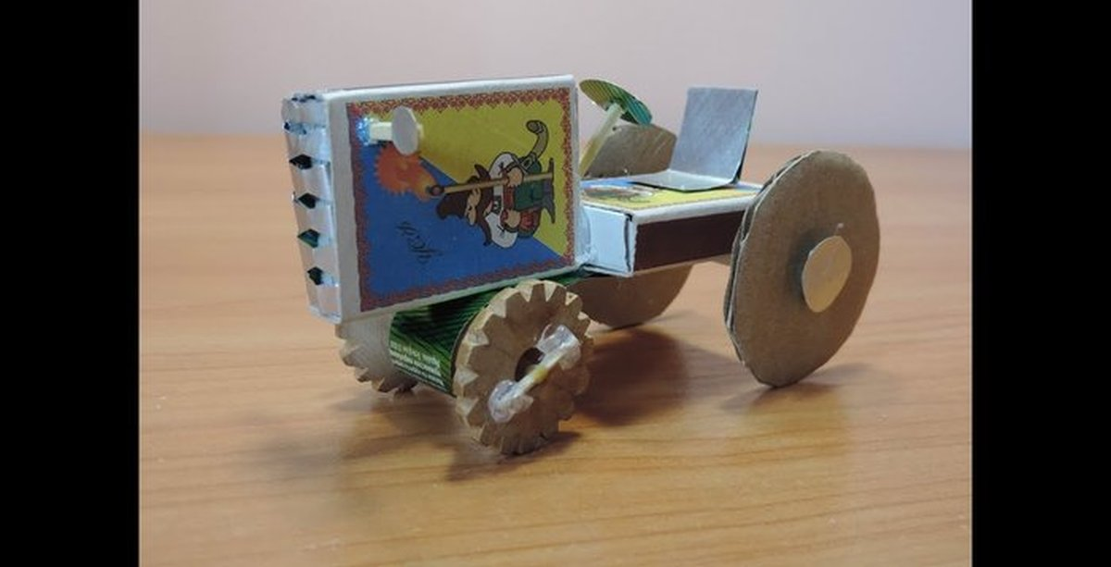
А мы сегодня будем конструировать из пустых спичечных коробков.
Я тебе предлагаю сконструировать свой трактор: для вспашки земли, для посева, вносят удобрения, поливают урожай и уборки урожая. Возьми ту инструкцию трактора, какую хочешь сконструировать. Присаживайся за стол.

Slide 9
Чтобы твои пальчики хорошо работали – разомнём их.
Физминутка:
Едем, едем мы пахать.
Вспашем огороды
Нажимаем на педаль
Смотрим пристально мы вдаль
Вот вспахали – красота!
Сеять мы сейчас начнём.
А осенью урожай мы уберём.
Вот какая красота!
Трактористы хоть куда!

Slide 10
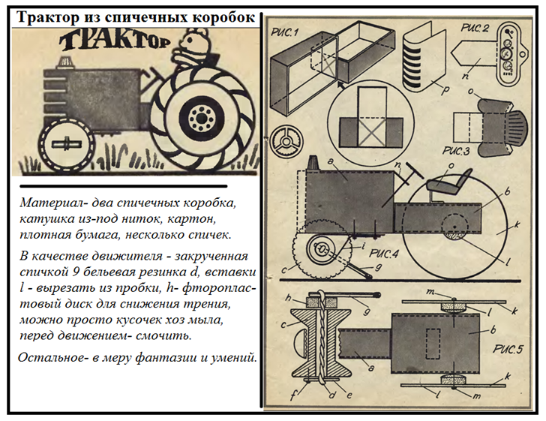
Давай посмотрим на инструкцию. У тебя на столе спичечные коробки, колёса, цветная бумага, клей, ножницы, салфетки.

Slide 11
Дети работают по инструкции. Взрослый оказывает помощь.
Молодец, какой замечательный трактор у тебя получился. Расскажи про свой трактор: как ты его конструировал, для чего он применяется.
Ребёнок рассказывает о своём тракторе.
Я думаю, что дяде Фёдору и его друзьям этот трактор очень пригодятся.
Ответ ребёнка: Я очень доволен, что помог жителям деревни, облегчил их труд. Пиши нам ещё, мы вам обязательно поможем.
Спасибо тебе, за твой труд, за твоё желание помогать другим.
.

Slide 12
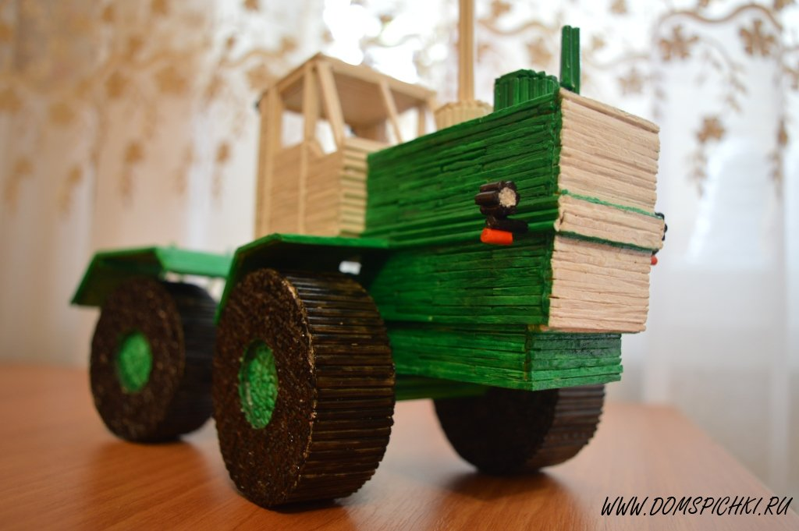
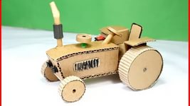
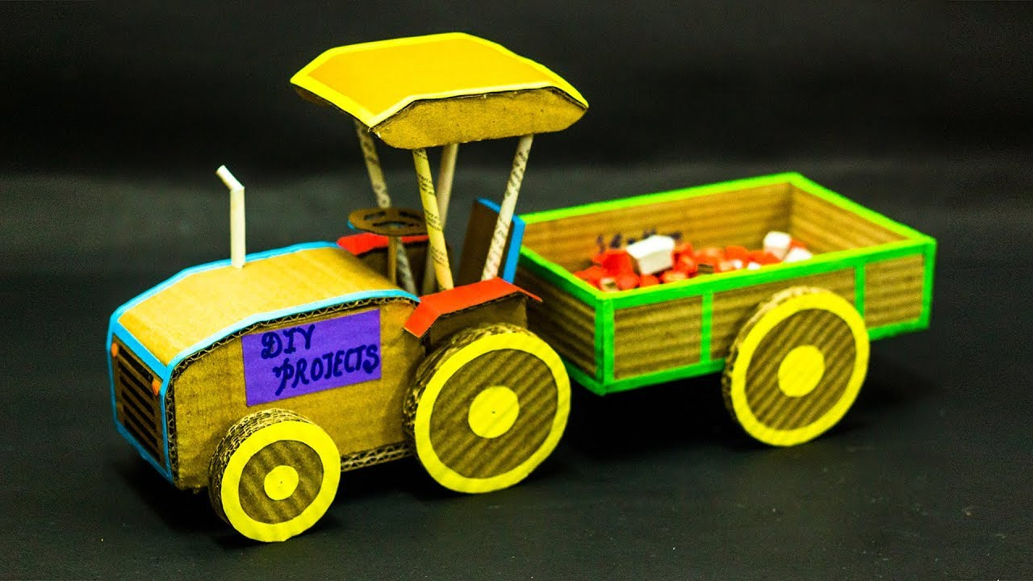
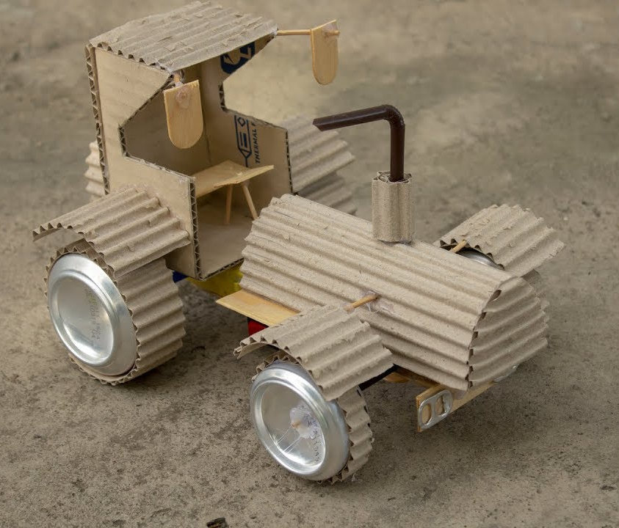
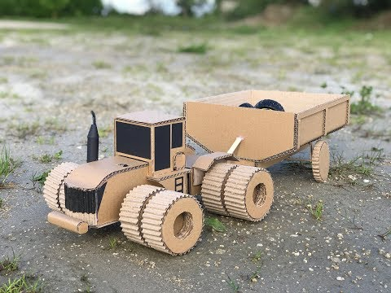
Варианты конструирования тракторов

